Slide 1
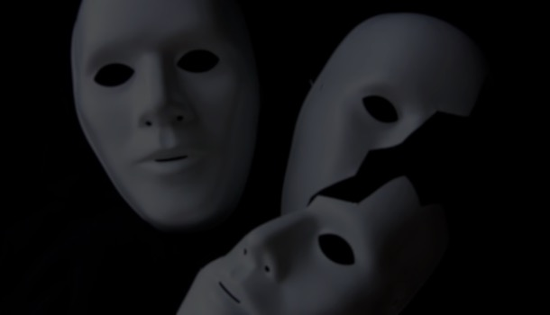
ITALIANO
L. PIRANDELLO: LA CRISI DELL’UOMO ALLE SOGLIE DEL ‘900
“UNO , NESSUNO E CENTOMILA”
MATEMATICA
FORME INDETERMINATE
LATINO
LA MASCHERA DI NERONE
FISICA
LA CRISI DELLA FINE DELLA FISICA CLASSICA E L’INIZIO DELLA FISICA MODERNA
STORIA
DIVISIONE BERLINO OVEST-EST
LA CONFLITTUALITÀ DELL’ESISTENZA
INGLESE
W.BLAKE: SONGS OF INNOCENCE AND SONGS OF EXPERIENCE
FILOSOFIA
S.KIERKEGAARD: LA FILOSOFIA DEL SINGOLO E IL CONCETTO DI ANGOSCIA
ELENA ROSELLI TUBELLI
V LICEO SCIENTIFICO SEZ A
ISTITUTO SACRO CUORE

Slide 2
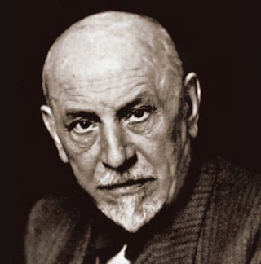
PIRANDELLO: “UNO, NESSUNO E CENTOMILA”
Secondo Pirandello l’uomo ha bisogno di autoinganni: deve credere che la vita abbia un senso e perciò organizza l’esistenza secondo convenzioni e riti che rafforzano questa illusione.
Luigi Pirandello
(1867-1936)
“Mi si fissò invece il pensiero ch’io non ero per gli altri quel che finora, dentro di me, m’ero figurato d’essere.”
UNO,NESSUNO E CENTOMILA

Slide 3
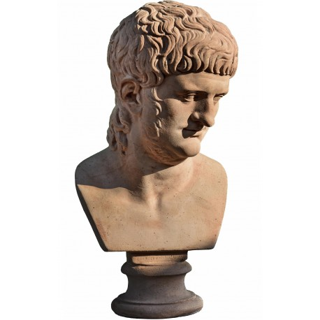
LA MASCHERA DI NERONE
NERONE, REX IUSTUS, CHE SENECA CI DELINEA NEL DE CLEMENTIA , IN REALTÀ SI SAREBBE RILEVATO IMPERATORE NERO CHE CI DESCRIVE TACITO.
“ED EGLI SE NE STAVA SDRAIATO, SENZA SCOMPORSI, FACENDO FINTA DI NULLA, E DICEVA TRATTARSI DEL SOLITO ATTACCO DI EPILESSIA, DI CUI BRITANNICO SOFFRIVA FIN DA BAMBINO, E CHE POI , POCO ALLA VOLTA SAREBBERO TORNATI LA VISTA E I SENSI”.
ANNALES XIII,16

Slide 4
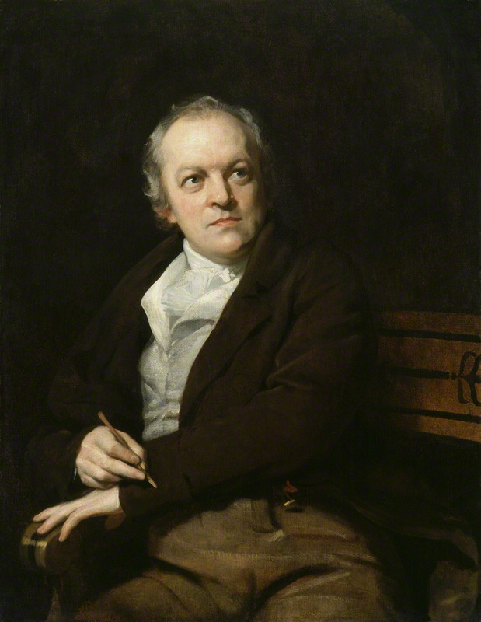
SONGS OF INNOCENCE AND SONGS OF EXPERIENCE
“THE TWO CONTRARY STATES OF HUMAN SOUL”
SONGS OF INNOCENCE
FEARLESS, GOY, HAPPINES
GARDEN OF EDEN
LAMB AND CHILD
SONGS OF EXPERIENCE
SELFISHNESS , CRUELTY , SOCIAL INJUSTICE
TIGER
WILLIAM BLAKE
(1757-1827)

Slide 5
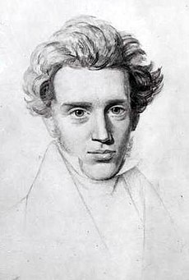
KIERKEGAARD: LA FILOSOFIA DEL SINGOLO E IL CONCETTO DI ANGOSCIA
Per Kierkegaard la filosofia o è filosofia del singolo o non è filosofia ma una “propaganda politica.”
L’uomo non può scegliere fra le infinte possibilità e per questo è dominato dall’angoscia.

Slide 6
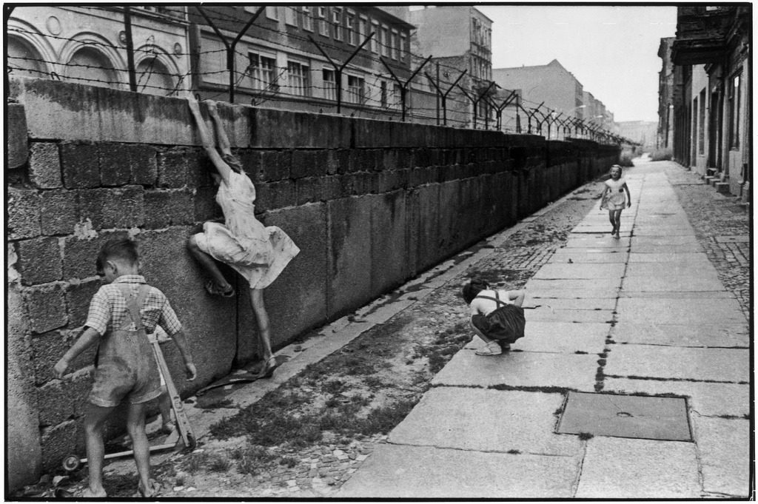
DIVISIONE BERLINO OVEST-EST
A EST LA REPUBBLICA DEMOCRATICA,
A OVEST LA REPUBBLICA FEDERALE.
IL MURO DI BERLINO DIVENNE IL SIMBOLO DELLA DVISIONE DEL MONDO IN DUE BLOCCHI: I REGIMI COMUNISTI A EST E I PAESI DEMOCRATICI A OVEST.

Slide 7
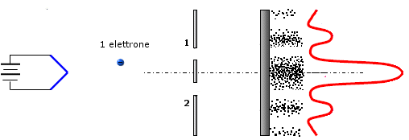
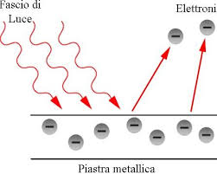
LA CRISI DELLA FINE DELLA FISICA CLASSICA E L’INIZIO DELLA FISICA MODERNA
CADE IL DETERMINISMO , a una stessa condizione non corrisponde uno stesso effetto.
Non si riesce a comprendere la natura dell'elettrone, se esso sia una particella o un’onda.
Nell’esperimento della doppia fenditura l’elettrone si comporta come modello ondulatorio.
Nell’ effetto fotoelettrico l’elettrone si comporta come modello corpuscolare.

Slide 8
FORME INDETERMINATE
+∞−∞, 0*+∞, 0/0, ±∞/±∞
0⁰, ∞⁰ , 1∞
Analizziamo la forma inderminata 0/0 :
È un rapporto fra infinitesimi :
Se l’ordinde del numeratore è maggiore dell’ordine del denominatore il limite è 0 ;
Se l’ordine del numeratore è minore dell’ordine del denominatore il limite è ∞ ;
Se gli ordini sono uguali il limite è un numero diverso da 0 .

